Slide 1
PĮ antras atsiskaitymas
Android programėlė ,,Flappy dragon“

Slide 2
Turinys
Tikslai
Programėlės šablonas
Klasių diagrama
Būsenų diagrama
Sekų diagrama
Panaudos atvejų diagrama
Kūrimo priemonės
Išvados

Slide 3
Tikslai
Paskirti darbus kiekvienam komandos nariui ir laikantis grafiko atlikti numatytas užduotis;
Įgauti naujos patirties ir žinių.

Slide 4
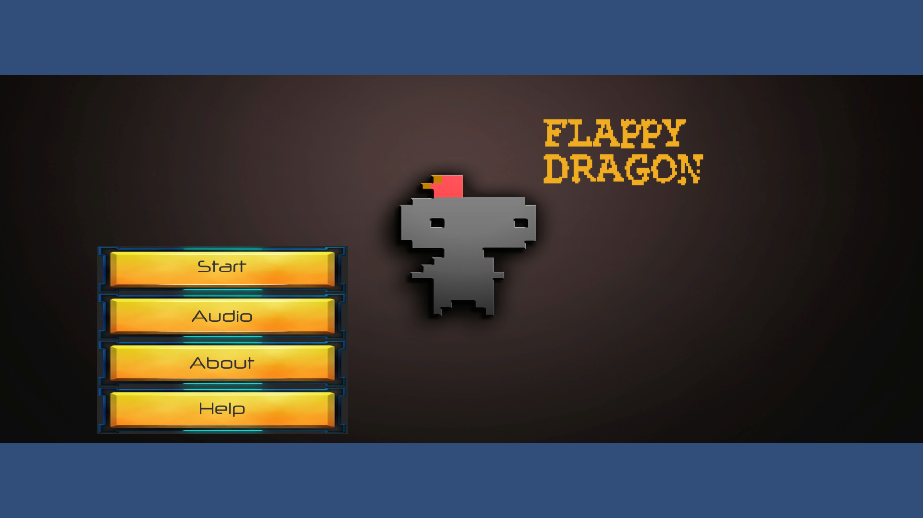
Programėlės šablonas

Slide 5
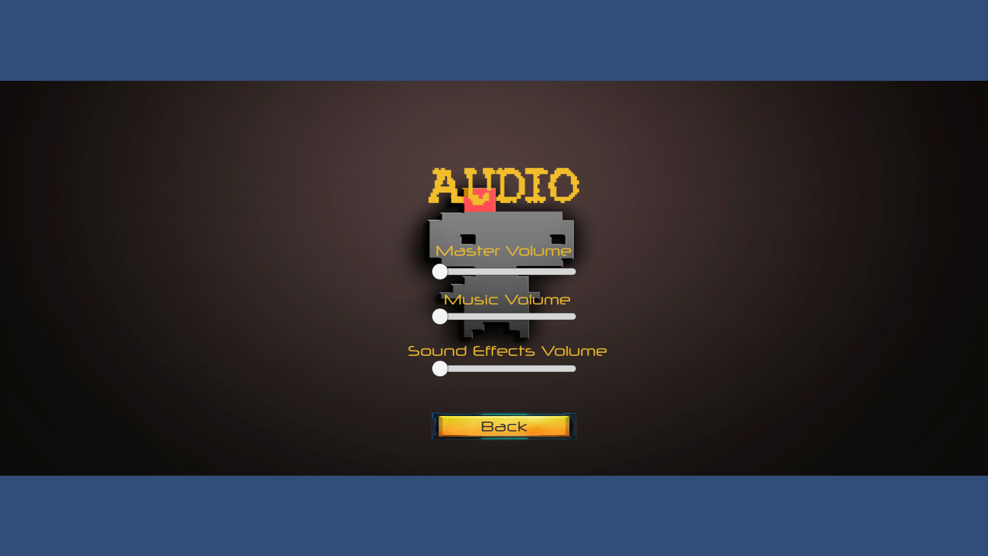

Slide 6
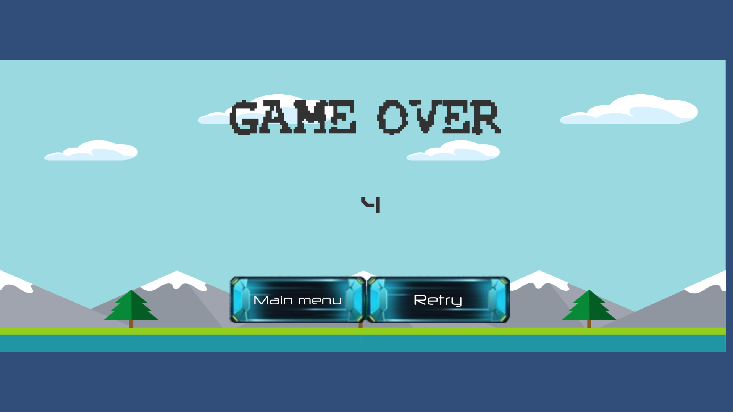

Slide 7
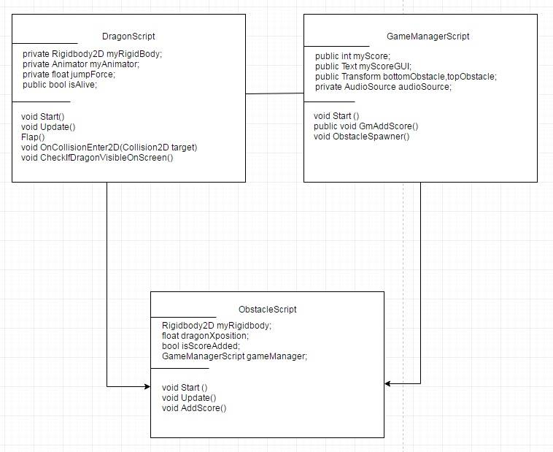
Klasių diagrama

Slide 8
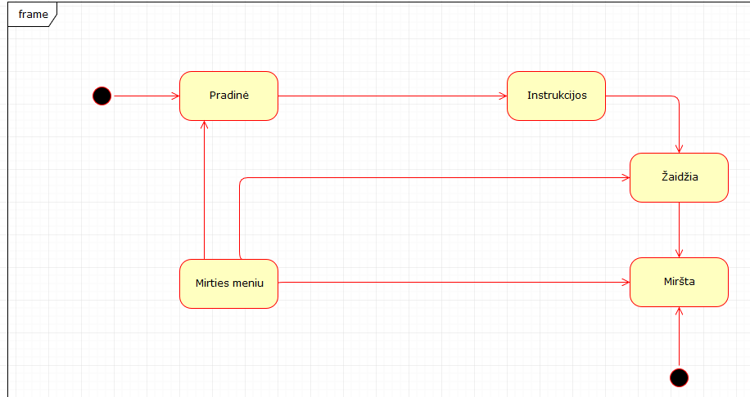
Būsenų diagrama

Slide 9
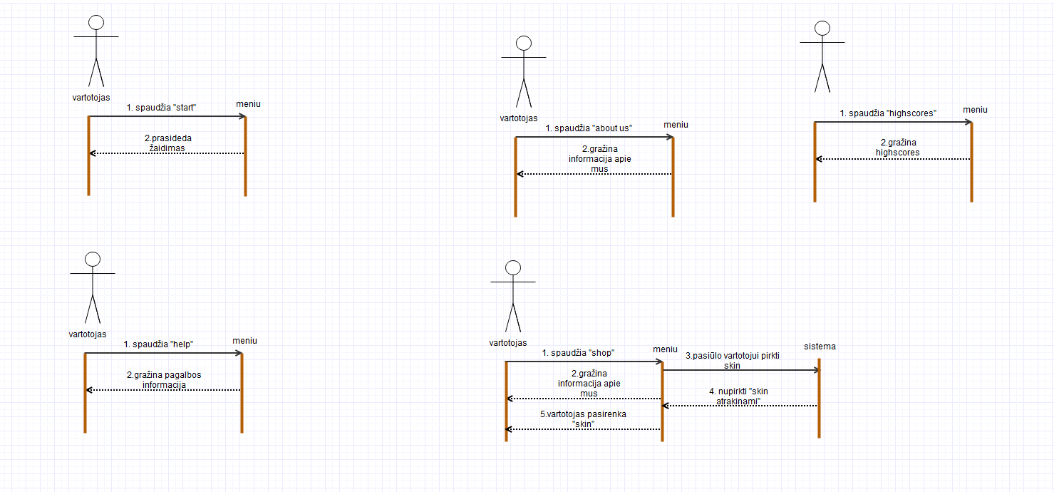
Sekų diagrama

Slide 10
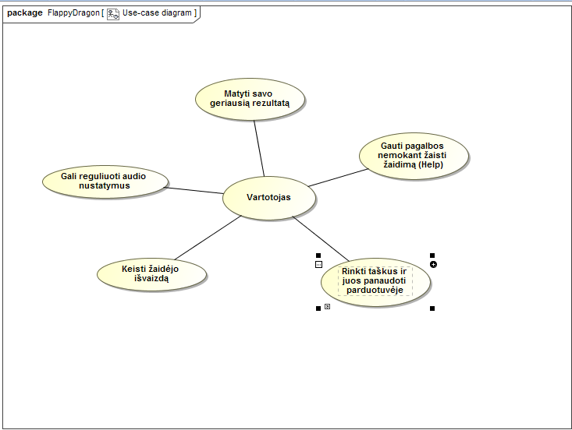
Panaudos atvejų diagrama

Slide 11
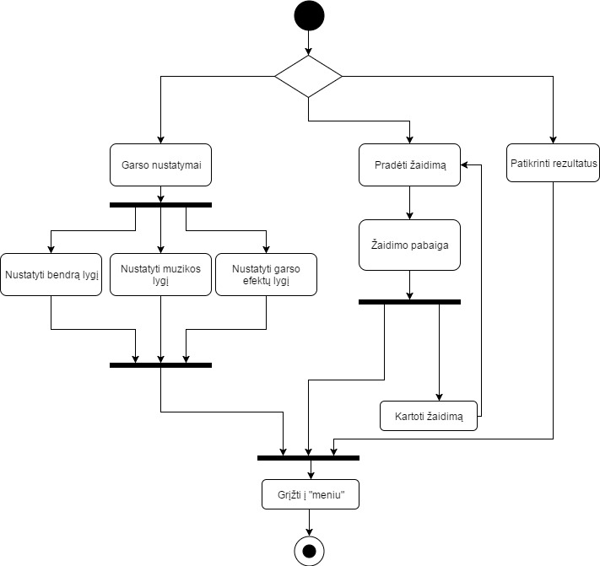
Veiklų diagrama

Slide 12
Kūrimo priemonės
Unity
Photoshop
Visual Studio

Slide 13
Išvados
Antro laboratorinio darbo metu sudarytos klasių, būsenų, sekų, veiklų ir panaudos atvejų diagramos. Nurodėmė kokius darbus jau padarėme ir kokie dar laukia.

Slide 14

Ačiū už dėmesį

